Slide 1
Контроль за виконанням документів
Документаційне забезпечення управління

Slide 2
Порядок контролю за виконанням документів визначено на загальнодержавному рівні — Правилами організації діловодства та архівного зберігання документів у державних органах, органах місцевого самоврядування, на підприємствах, в установах і організаціях, затвердженими наказом Міністерства юстиції України від 18.06.2015 № 1000/5 (далі — Правила № 1000/5).

Slide 3
Відповідальний за контроль за виконанням документів
Організацію контролю за виконанням завдань, визначених в актах органів влади, дорученнях вищих посадових осіб, здійснює перший заступник або заступник керівника підприємства, установи, організації (далі — організація) — відповідно до розподілу функціональних обов’язків.

Slide 4
Безпосередній контроль за виконанням документів покладається на службу діловодства або службу контролю — спеціальний підрозділ або посадову особу, відповідальну за контроль.
У структурних підрозділах організацію контролю за виконанням документів та безпосередній контроль за виконанням документів здійснює особа, відповідальна за діловодство (п. 2 гл. 5 розд. III Правил № 1000/5).

Slide 5
Ефективність контролю за виконанням документів забезпечує Перелік документів, що підлягають обов’язковому контролю за виконанням (далі — Перелік).
Перелік складають з урахуванням специфіки діяльності та структури організації.

Slide 6
На практиці використовують два види Переліків:
перший — містить лише список видів документів, що підлягають обов’язковому контролю за виконанням;
другий — містить список документів із зазначенням максимальних строків виконання кожного з них.

Slide 7
Перший етап складання Переліку
аналіз нормативно-правових актів, які встановлюють обов’язкові строки виконання окремих видів документів.

Slide 8
Обов’язковому вивченню підлягає внутрішня нормативна база організації, у т.ч. документи органу вищого рівня (за наявності), зокрема, статут (положення), інші установчі та організаційні документи. Норми цих документів можуть частково визначати склад Переліку.
Нормативну базу аналізують служба діловодства (за наявності — служба контролю) та юридичний відділ.

Slide 9
Документи, що підлягають обов’язковому контролю за виконанням
постанови й рішення державних органів та органів місцевого самоврядування (рад);
накази організацій вищого рівня;
накази керівника організації;
рішення колегіальних органів організації (правління, ради, дирекції тощо), що містять конкретні доручення;

Slide 10
Документи, що підлягають обов’язковому контролю за виконанням
доручення керівництва, у т.ч. висловлені під час оперативних нарад;
звернення народних депутатів України;
приписи органів державного контролю та нагляду;
постанови та висновки Колегії Рахункової палати;

Slide 11
Документи, що підлягають обов’язковому контролю за виконанням
подання прокурора з вимогами щодо усунення порушень закону, причин та умов, що їх зумовили, притягнення осіб до передбаченої законом відповідальності, відшкодування шкоди, скасування нормативно-правового акта, окремих його частин або приведення його у відповідність із законом, припинення незаконних дій чи бездіяльності посадових і службових осіб;

Slide 12
Документи, що підлягають обов’язковому контролю за виконанням
постанови прокурора про ініціювання притягнення особи до адміністративної відповідальності;
запити на публічну інформацію від фізичних та юридичних осіб, об’єднань громадян без статусу юридичної особи;

Slide 13
Документи, що підлягають обов’язковому контролю за виконанням
звернення громадян (пропозиції, заяви, клопотання, скарги);
листи-доручення та листи-запити організацій вищого рівня;
телеграми, в яких порушено питання, що потребують термінового вирішення.

Slide 14
Кожен документ має свій строк виконання. На підприємствах такі строки встановлює керівництво у наказах і резолюціях.
З проєктом Переліку ознайомлюють керівників усіх структурних підрозділів.
Для обговорення та узгодження складу Переліку доцільно скликати нараду за участю керівників структурних підрозділів та осіб, відповідальних за діловодство в структурних підрозділах.

Slide 15
Зазвичай Перелік є додатком до індивідуальної інструкції з діловодства та затверджується разом із цим локальним нормативним актом.
Локальний нормативни акт - це приписи, що регулюють внутрішнє життя організації, наприклад: правила внутрішнього трудового розпорядку, положення про оплату праці, посадові інструкції тощо.

Slide 16
Створення інструкції з діловодства — тривалий процес, особливо якщо організація є джерелом формування Національного архівного фонду і інструкцію необхідно погоджувати з державним архівом.

Slide 17
Щоб пришвидшити впровадження системи контролю за виконанням документів, Перелік доцільно затвердити окремо — наказом керівника або шляхом проставлення грифа затвердження. А вже після затвердження інструкції з діловодства такий Перелік стане додатком до неї.

Slide 18
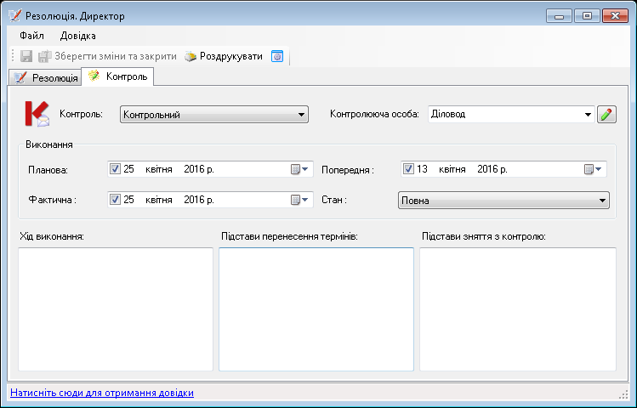
Перелік документів, що підлягають контролю за виконанням, регулярно переглядають з метою внесення нових або виключення застарілих положень, уточнення та вдосконалення формулювань.

Slide 19
